Slide 1
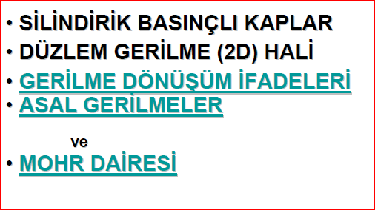

Slide 5
ÖRNEK 1

Slide 7
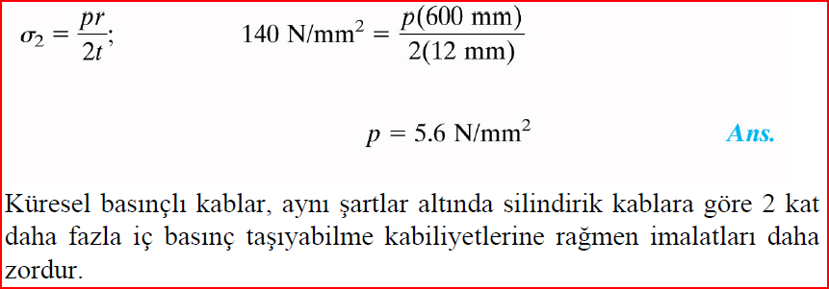

Slide 9
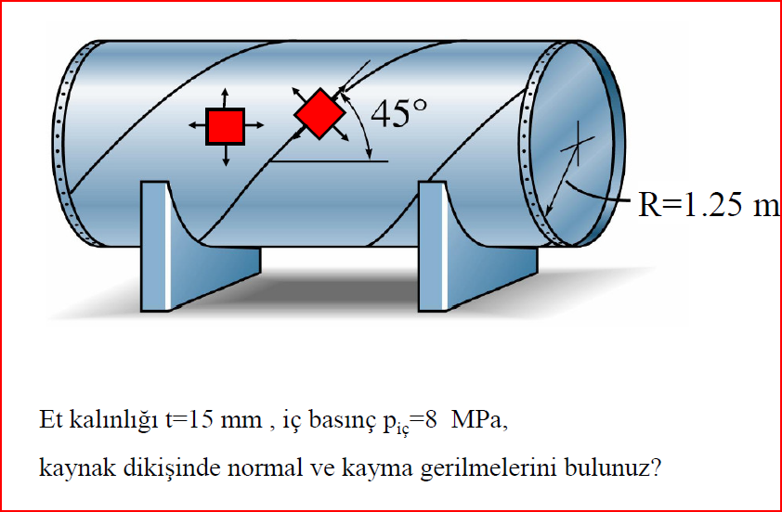

Slide 13
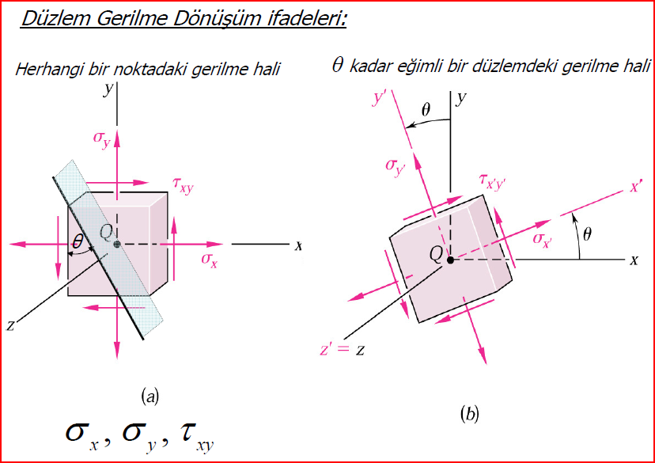

Slide 16
Düzlem gerilmenin özel halleri

Slide 17
ÖRNEK 1

Slide 18
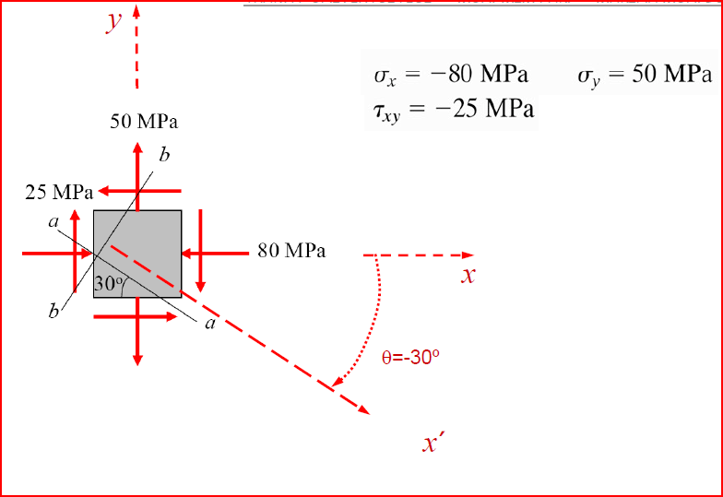

Slide 19
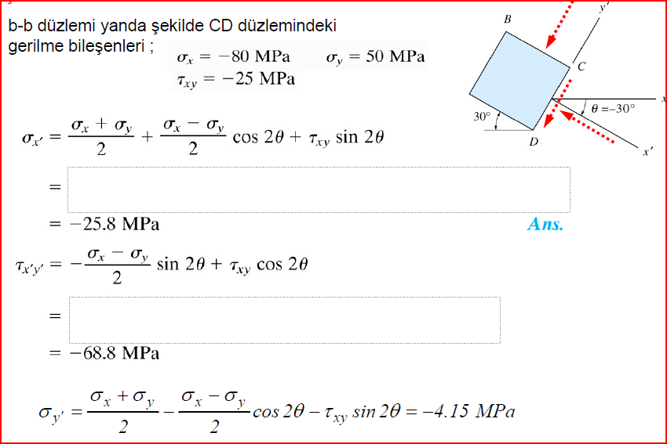

Slide 20
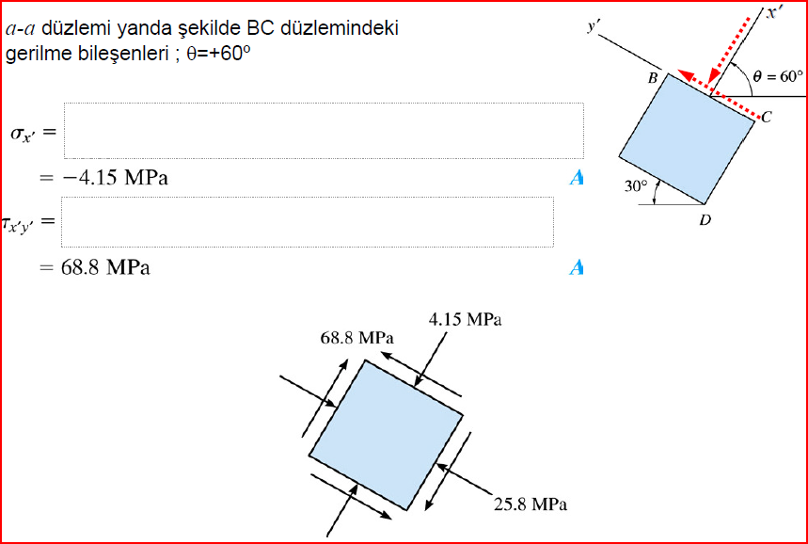

Slide 21
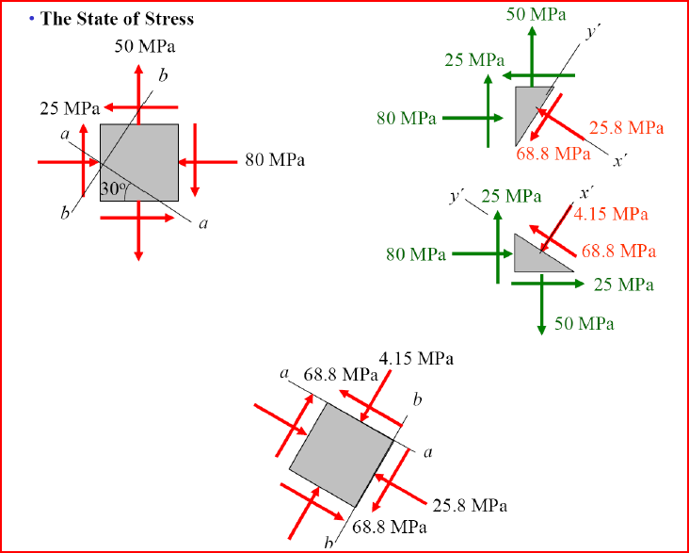

Slide 22
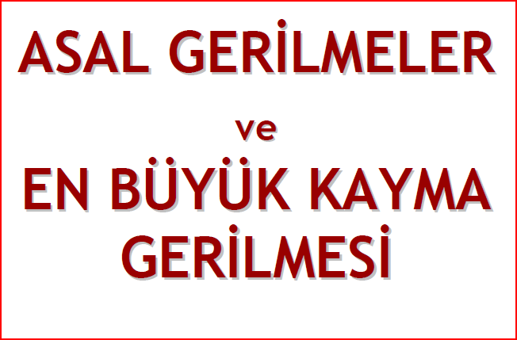

Slide 23
Asal Gerilmeler

Slide 25
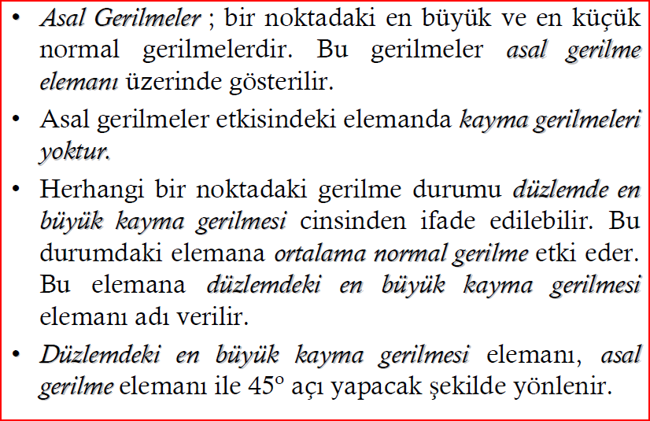

Slide 26
ÖRNEK 3

Slide 27
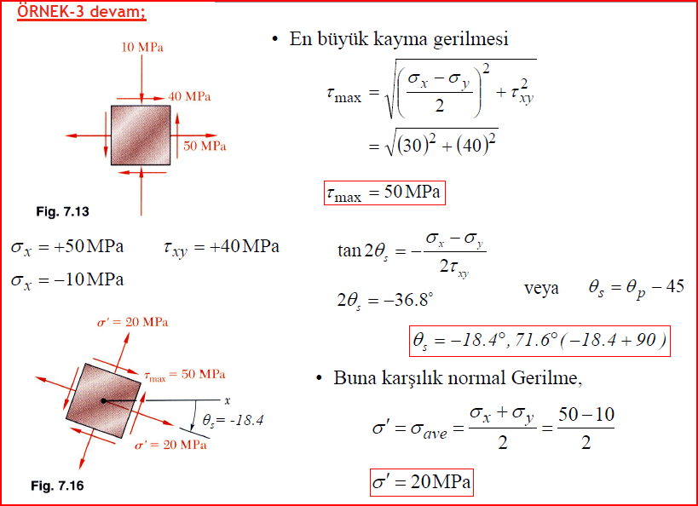

Slide 28
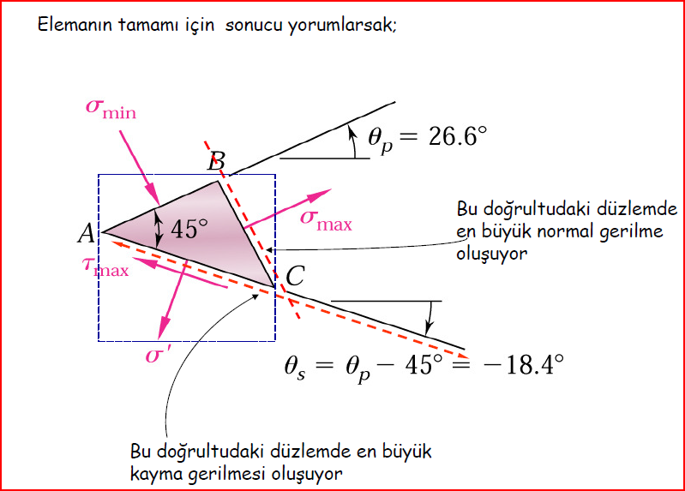

Slide 29
ÖRNEK 4

Slide 31
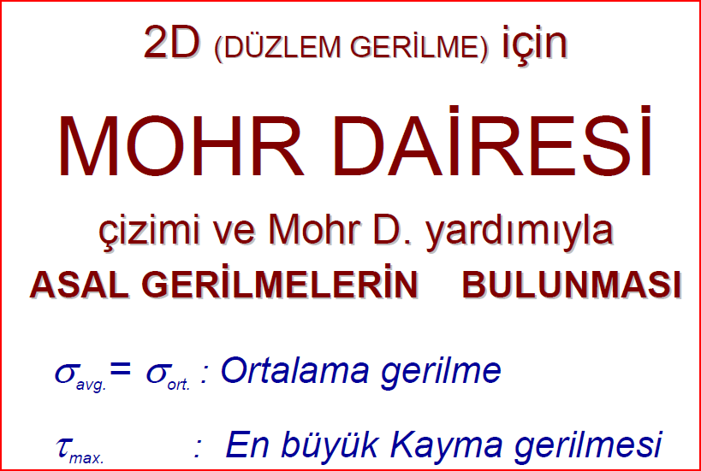

Slide 32
2D için Mohr Dairesi

Slide 33
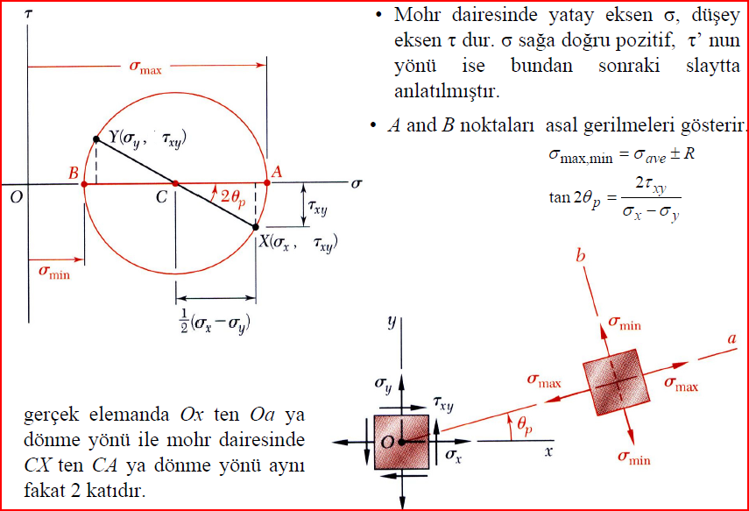

Slide 34
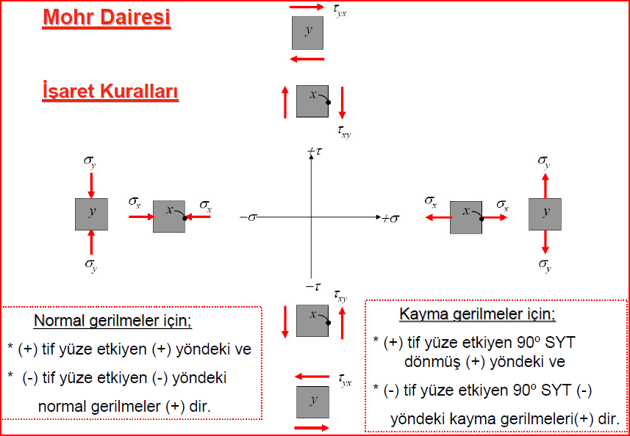

Slide 35
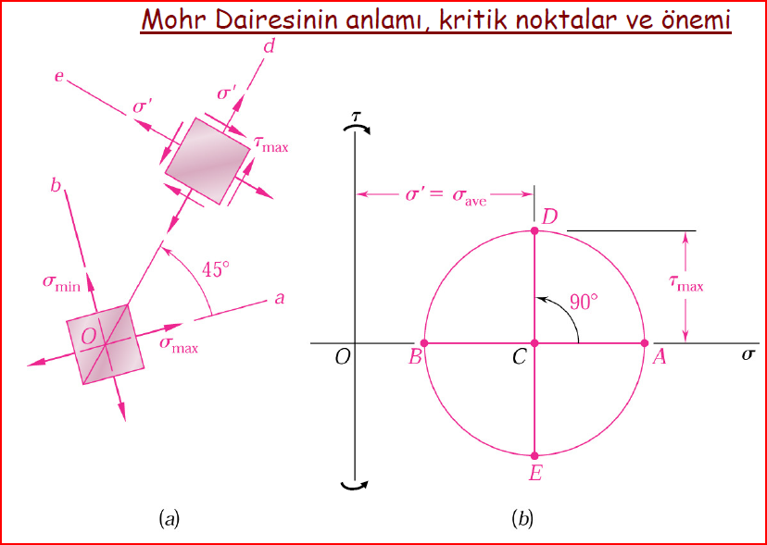

Slide 36
GERİLME BİLEŞENLERİ

Slide 37
ASAL GERİLMELER VE EN BÜYÜK KAYMA GERİLMESİ

Slide 38
2D DE BAZI ÖZEL HALLER İÇİN MOHR DAİRESİ

Slide 39
DAHA ÖNCE ÇÖZÜLEN ÖRNEK 3 (MOHR DAİRESİ İLE ÇÖZÜM)

Slide 40
ÖRNEK 4

Slide 41
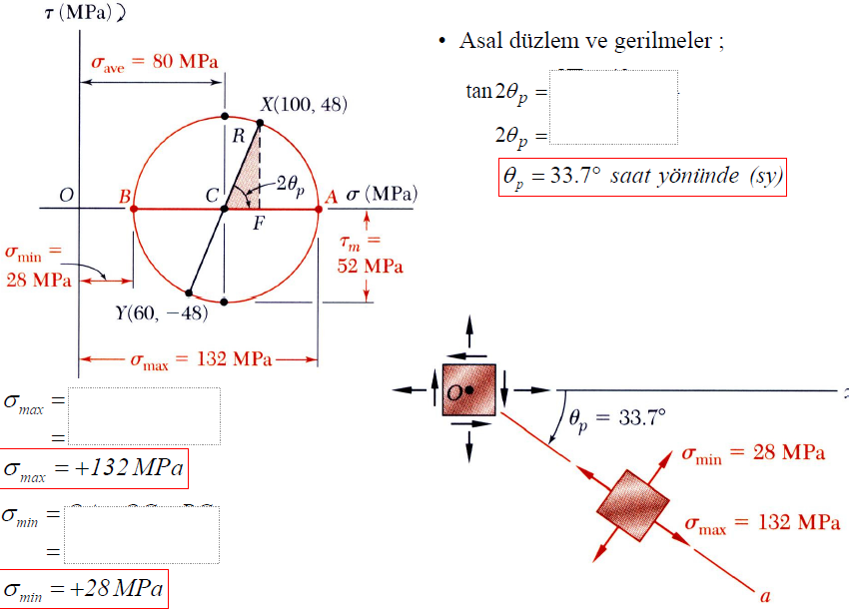

Slide 42
